Slide 1
Математическая игра для 9-х классов «КуПоМаК»
Авторы: Гордина Т.Г. и Алексеева В.А.
ГБОУ СОШ № 521

Slide 2
Презентация курсов «КуПоМаК»
В последнее время стало модно участвовать в различных программах и тренингах личностного роста и формирования команды.
Вот и мы решили не отставать от времени, правда назвали мы нашу программу по старинке «Курсами».
И так вашему вниманию предлагается презентация тренинга личностного роста и формирования командного духа
«Курсы Повышения Математической Квалификации»
И как положено, презентацию ведет коуч высшей категории.
Мат. игра для 9 класс

Slide 3
Курсы повышения математической квалификации
Вашему вниманию
предлагаются следующие курсы:
Экстремального вождения
Бухгалтеров
Кройки и шитья
Быстроверносчета
Языка жестов
Ясновидения
Остроумия
Любителей кроссвордов
Юных поэтов
Приходите к нам на курсы!

Slide 4
Курсы экстремального вождения
Начинающему автомобилисту нужно хорошо знать теорию и иметь хорошую реакцию, данные курсы помогут вам их развить.
Команды участвуют по очереди, жеребьевка определит очередность.
Вы по кругу, начиная с капитана, отвечаете на вопросы.
Ваша задача за 1 минуту ответить на наибольшее количество вопросов.
Если не знаете ответ, то говорите: «Торможу» и ход переходит к следующему игроку.

Slide 5
Курсы бухгалтеров
Командам будут предложены 5 задач по одной.
После минутного обсуждения ответ записывается на листке и сдается.
Потом ответ появляется на экране.

Slide 6
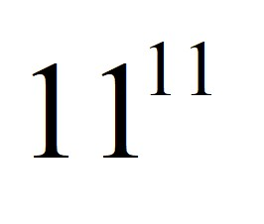
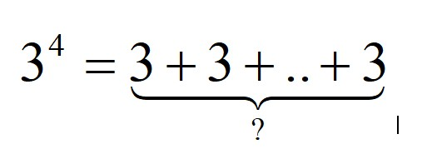
Курсы бухгалтеров
Запишите четырьмя единицами наибольшее число, которое можно записать этими цифрами.
Поезд длиной в 1 км идет со скоростью 60 км/ч. Сколько ем понадобится времени, чтобы пройти тоннель длиной 1 км?
2 мин
Сколько сейчас времени, если до конца суток осталось половина того, что уже прошло от начала суток?
16 ч
Число 3 в четвертой степени представили в виде суммы слагаемых 3+3+3….+3 Сколько получилось слагаемых?
27 раз
Сумма уменьшаемого, вычитаемого и разности равна 50. Найти уменьшаемое.
25

Slide 7
Курсы кройки и шитья
От каждой команды требуются 2 человека.
Им нужно будет из частей головоломки одному собрать квадрат, а другому треугольник.
Первые получают 3 балла.

Slide 8
Шарада
Что кружится, что ложиться и на землю, и на крыши, И о чем поэт зимою по ночам поэмы пишет? Это первое словечко.
А второе – просто «на».
Ну а третье? Угадайте.. Что бежит по проводам?
Напиши, что получилось, и прочти наоборот. Не запутайся, читая слово задом наперед.
Котангенс

Slide 9
Курсы кройки и шитья

Slide 10
Курсы быстроверносчета
От каждой команды приглашаются 5 участников.
Каждый из них получает карточку с одной из цифр 1,2,3,4 и знака «-».
На экране будут появляться примеры. Всего 8 примеров.
Задача участников, без обсуждения, решить задание.
Если у вас в руках нужная цифра или знак, то поднять ее.

Slide 11
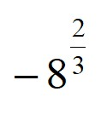
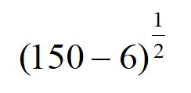
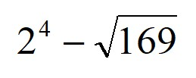
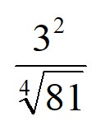
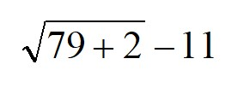
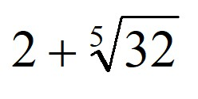
Курсы быстроверносчета

Slide 12
Курсы языка жестов
Первая задача команды выбрать режиссера.
Режиссер получает задачу показать языком жестов одну из известных теорем геометрии и набирает себе актеров, после чего все отправляются на постановку миниатюры. Время 5 минут.
Режиссер с труппой демонстрируют свою работу.
Задача остальных членов команды понять, что показывают.
За верный ответ – 2 балла, ответ соперников – 1 балл.

Slide 13
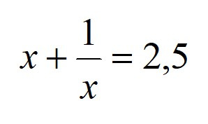
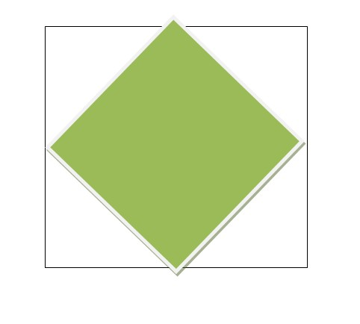
Курсы языка жестов
Чему равна площадь
заштрихованного квадрата?
Решите уравнение:
6 см

Slide 14
Курсы ясновидения
Перед вами черный ящик.
В нем лежит предмет, связанный с математикой.
Я даю командам 4 наводящих подсказки.
Каждая последующая подсказка, снижает стоимость. 5-4-3-2.

Slide 15
Курсы ясновидения. (4б)
Существует легенда о греческом изобретателе Гедале (мастере, сделавшем крылья Икару) и его племяннике, очень талантливом юноше, который придумал гончарный круг, первую в мире пилу и то, что лежит в этом ящике.
За это он поплатился своей жизнью, так как завистливый дядя столкнул его с высокого городского вала.

Slide 16
Курсы ясновидения. (3б)
Самый древний этот предмет пролежал в земле 2000 лет. Под пеплом Помпеи обнаружили много таких предметов, изготовленных из бронзы. В нашей стране это впервые было обнаружено при раскопках в Нижнем Новгороде. За многие сотни лет конструкция этого предмета практически не изменилась, настолько была совершенна.

Slide 17
Курсы ясновидения. (2б)
В Древней Греции умение пользоваться этим предметом считалось верхом совершенства, а умение решать задачи с его помощью – признаком высокого положения в обществе и большого ума. Этот предмет незаменим в архитектуре и строительстве.

Slide 18
Курсы ясновидения. (1б)
Известный писатель Ю.Олеша, автор «Трех толстяков», писал: «В бархотном ложе лежит, плотно сжав ноги, холодный и сверкающий. У него тяжелая голова. Я намереваюсь, поднять его, он неожиданно раскрывается и производит угол в руку».

Slide 19
Курсы остроумия
Известный английский писатель и профессор математики Льюис Кэролл в свое время написал увлекательную книгу про Алису.
Книга интересна еще и тем, что в ней содержится немало логических задачек и парадоксов.
Вашему вниманию предлагаются 3 из них.

Slide 20
Курсы остроумия
Семь слепых на оба глаза,
Двое слепых на один глаз,
Пять зрячих на оба глаза и
Девять зрячих на один глаз.
Кошка съедает мышку за одну минуту. За сколько времени кошка съест 60000 мышек?
Падишах решил уменьшить количество советников-мудрецов, но выяснилось, что по древнему закону мудрецов должно быть столько, чтобы среди них обязательно нашлось
Однако, подумав, падишах все же оставил меньше 23 мудрецов. Объясните, сколько мудрецов оставил падишах и как он аргументировал свое решение.

Slide 21
Курсы остроумия
Семь слепых на оба глаза,
Двое слепых на один глаз,
Пять зрячих на оба глаза и
Девять зрячих на один глаз.
Кто хитер, сумеет ловко обойти закон уловкой.
Семь слепых и зрячих пять дважды стал король считать.
Мысли ход своей чудак объяснил примерно так:
«Тот, кто слеп на оба глаза, явно слеп на глаз один.
Тот, кто видит в оба глаза, может видеть и одним»
Дальше ясно все без слов:
лишь 16 мудрецов остается при дворе наносить урон казне.
Что получится, если разделить буханку хлеба на нож?

Slide 22
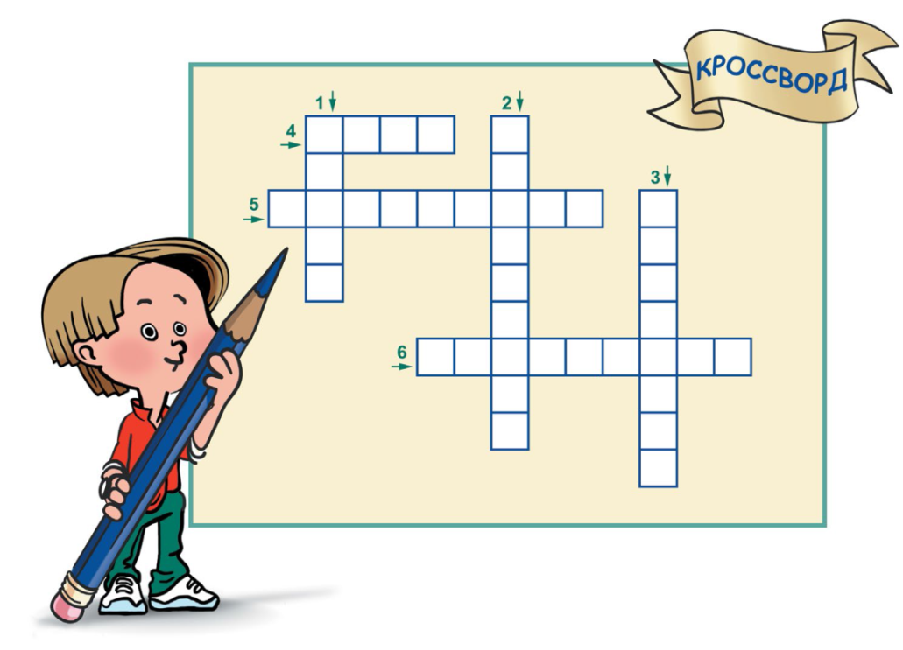
Курсы любителей кроссвордов
Вам предлагается для решения кроссворд и время 5 минут. Удачи.

Slide 23
Курсы юных поэтов
Каждой команде предлагается набор рифм.
Задача за 5 минут сочинить стихотворение.
Каждая строка дает балл + балл за общий смысл.

Slide 24
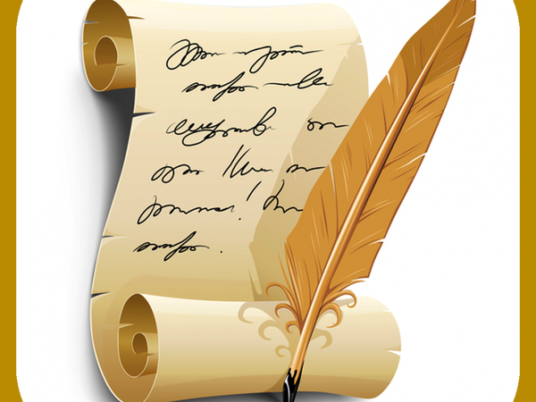
Курсы юных поэтов
1 команда | 2 команда | 3 команда
Гипотенуза – муза, | Ответ – привет, | Число – весло,
квадрат – брат, | теорема – проблема, | куб – дуб,
задача – удача. | свойство – устройство . | закон – дракон.

Slide 25
До новых встреч!

